Slide 1
Sensores, Actuadores y Periféricos IoT

Slide 2
Sensores, Actuadores y Periféricos IoT
Conexiones externas
  Entrada/salida digital (1 o más bits)
  PWM
  Entrada/salida analógica
  Comunicación
    UART
    I2C
    SPI

Slide 3
Sensores, Actuadores y Periféricos IoT
PWM
  Modulación de ancho de pulso
  Onda pulsada de frecuencia fija y ciclo de trabajo variable
  La información se transmite en la duración (o ancho) del pulso
  Aplicaciones:
    Brillo regulable para LEDs
    Control de motor de continua
    Control de giro de servomotor

Slide 4
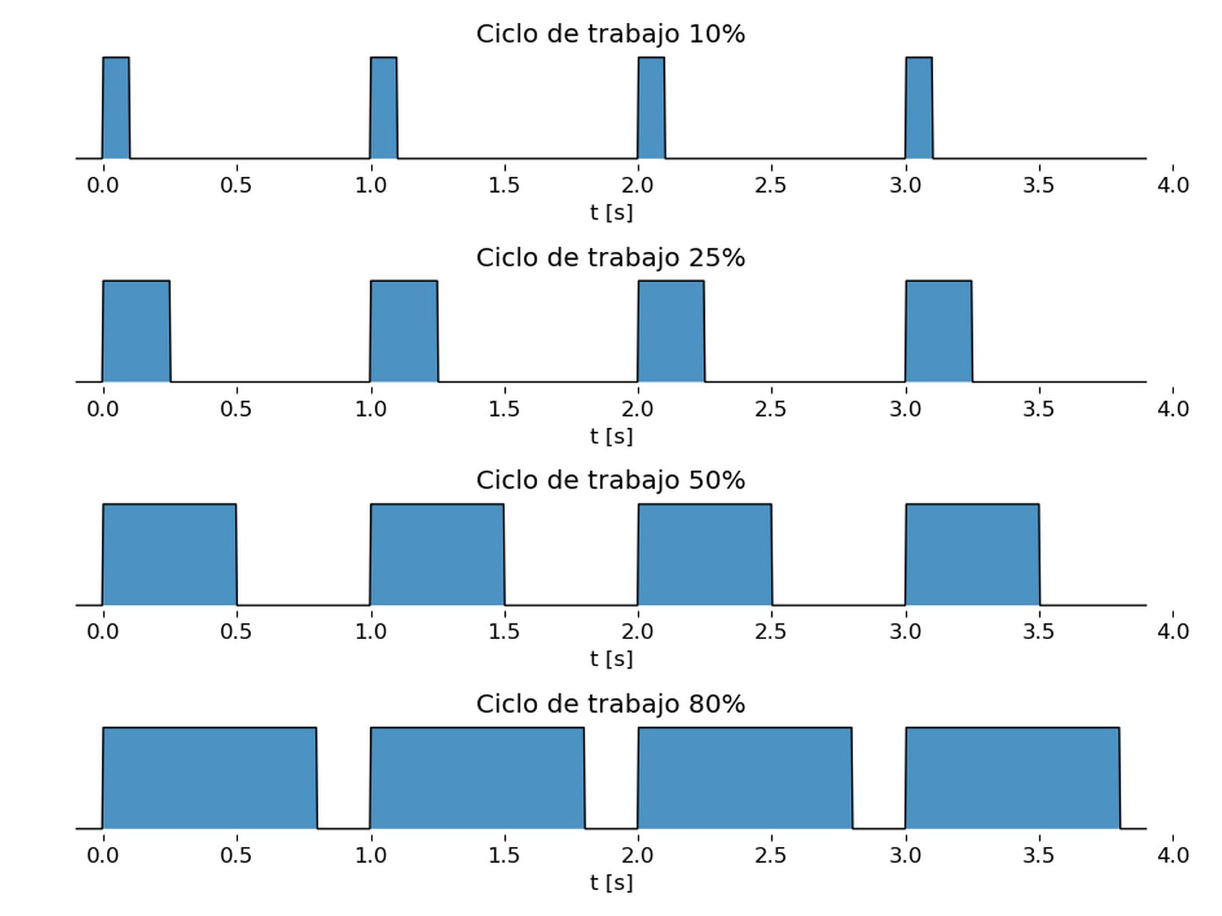
Sensores, Actuadores y Periféricos IoT
PWM
Mostrar Valor medio

Slide 5
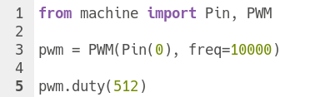
Sensores, Actuadores y Periféricos IoT
PWM
  Pines disponibles en kit de desarrollo:
    LEDs: GPIO0, GPIO2, GPIO15
    Servomotor: GPIO14
  Configuración:
Ciclo de trabajo: 0 – 1023

Slide 6
Sensores, Actuadores y Periféricos IoT
PWM – Control de motor de continua
  Valor medio determina la velocidad de giro
  Para ciclo de trabajo 0: mínima velocidad (valor medio nulo)
  Para ciclo de trabajo 1023: máxima velocidad (valor medio máximo)
  Interfaz de potencia: puente H (circuitería adicional)

Slide 7
Sensores, Actuadores y Periféricos IoT
PWM – Control de servomotor
  Se configura a 50Hz (pulsos separados 20 ms)
  Para la posición 0°: pulso de 1ms (ciclo de trabajo 51)
  Para la posición 90°: pulso de 1.5ms (ciclo de trabajo 76)
  Para la posición 180°: pulso de 2ms (ciclo de trabajo 102)

Slide 8
Sensores, Actuadores y Periféricos IoT
Entrada/Salida analógica
  Conversor analógico-digital de 12 bits
  Conversor digital-analógico de 8 bits
  Aplicaciones:
    Leer tensiones variables de sensores como temperaturas, luminosidad, etc.
    Generar formas de onda arbitrarias o valores de tensión específicos

Slide 9
Sensores, Actuadores y Periféricos IoT
Entrada/Salida analógica
  Pines disponibles en kit de desarrollo:
    ADC: Potenciómetro en GPIO35 (ADC1, canal 7)
    DAC: GPIO25

Slide 10
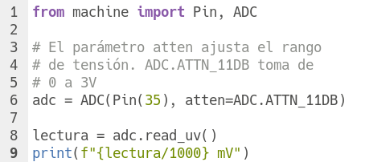
Sensores, Actuadores y Periféricos IoT
Configuración ADC:
Factor de atenuación:
ADC.ATTN_0DB: 100mV ~ 950mV
ADC.ATTN_2_5DB: 100mv ~ 1250mV
ADC.ATTN_6DB: 150mV ~ 1750mV
ADC.ATTN_11DB: 150mV ~ 2450mV

Slide 11
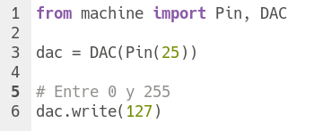
Sensores, Actuadores y Periféricos IoT
Configuración DAC:
Amplitud entre 0 - 255

Slide 12
Sensores, Actuadores y Periféricos IoT
Protocolos
  UART: comunicación serie asincrónica
  I2C: comunicación serie sincrónica de baja velocidad
  SPI: comunicación serie sincrónica de alta velocidad
Aplicaciones:
  UART: terminal en PC usando conversor UART a USB
  I2C: pantallas LCD, sensores varios
  SPI: tarjetas SD, pantallas LCD

Slide 13
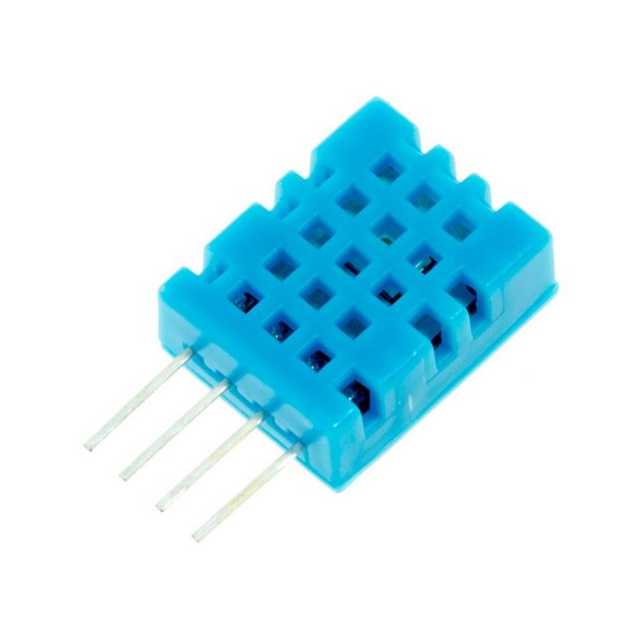
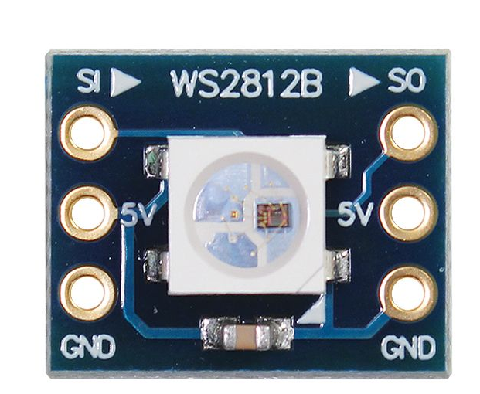
Sensores, Actuadores y Periféricos IoT
Otros sensores y actuadores
  Sensor de temperatura y humedad DHT11/22
  LED RGB NeoPixel (ws2812b)

Slide 14
Sensores, Actuadores y Periféricos IoT
Otros sensores y actuadores
  Pines disponibles en kit de desarrollo:
    DHT11/22: GPIO32
    NeoPixel: GPIO27

Slide 15
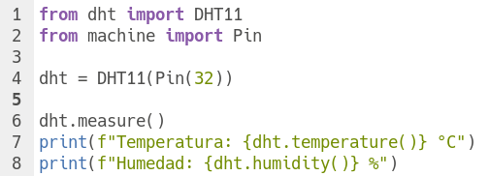
Sensores, Actuadores y Periféricos IoT
Configuración DHT11/22

Slide 16
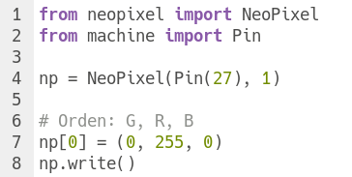
Sensores, Actuadores y Periféricos IoT
Configuración NeoPixel

Slide 17
Sensores, Actuadores y Periféricos IoT
Resumen de pines disponibles en kit de desarrollo
  LEDs:
    Verde: GPIO15
    Amarillo: GPIO2
    Rojo: GPIO0
  Botones
    Superior: GPIO33
    Inferior: GPIO26

Slide 18
Sensores, Actuadores y Periféricos IoT
Resumen de pines disponibles en kit de desarrollo
  Servo: GPIO14
  ADC (potenciómetro): GPIO35
  DAC: GPIO25
  DHT11/22: GPIO32
  NeoPixel: GPIO27

Slide 19
Sensores, Actuadores y Periféricos IoT
Ejercicio 1
  Hacer parpadear un LED de forma suave, variando su brillo
Ejercicio 2
  Cambiar el brillo un LED según la posición del potenciómetro
Ejercicio 3
  Cambiar el ángulo de giro del servomotor usando el potenciómetro

Slide 20
Sensores, Actuadores y Periféricos IoT
Ejercicio 4
  Encender el LED verde, amarillo o rojo según la posición del potenciómetro. Entre 0 – 1V, verde. Entre 1 – 2V, amarillo. Entre 2 – 3V, rojo.
Ejercicio 5
  Leer la temperatura del DHT11/22 y encender el LED verde si la temperatura está por debajo de 30°C. Si está por encima, encender el LED rojo

